Slide 1

Муниципальное бюджетное общеобразовательное учреждение «Ялтинская гимназия имени А.П.Чехова» муниципального округа город-курорт Ялта Республики Крым
«ЯЗЫК БЕЗ МУСОРА»
Подготовила: Сеина Людмила Алексеевна,
учитель начальных классов
Ялта, 2026 г

Slide 2


Описание медиапроекта
Создание и запуск собственного медиапроекта, направленного на привлечение внимания к проблеме чистоты речи у младших школьников является важной задачей.
Сквернословие среди детей младшего школьного возраста да и подростков становится все более распространенным явлением, что негативно сказывается на их коммуникации и восприятии окружающего мира.
Как учитель начальных классов, я вижу, как это влияет на воспитание и развитие детей, и считаю, что необходимо обратить внимание на эту проблему, чтобы помочь молодому поколению формировать более уважительное и культурное общение.

Slide 3
Актуальность медиапроекта
К сожалению, нецензурная лексика все чаще проникает в речь наших детей, становясь нормой, а не исключением. Это не просто вопрос этикета, это отражение внутреннего мира ребенка, его ценностей и отношения к окружающим. Сквернословие может сигнализировать о неуверенности в себе, попытке самоутвердиться, влиянии сверстников или даже о недостатке эмоционального интеллекта. Как учитель, я вижу, как это влияет на учебный процесс, на взаимоотношения детей в классе и на их самооценку.
Почему эта проблема так важна?
Формирование личности: Речь – это инструмент мышления и общения. Чистая, грамотная речь способствует развитию логики, уверенности в себе и умения выражать свои мысли.
Социальная адаптация: Умение общаться без использования нецензурной лексики облегчает построение здоровых отношений со сверстниками и взрослыми, помогает избежать конфликтов и недопонимания.
Культурное наследие: Язык – это часть нашей культуры. Бережное отношение к нему, в том числе к чистоте речи, является проявлением уважения к себе и своему народу.

Slide 4
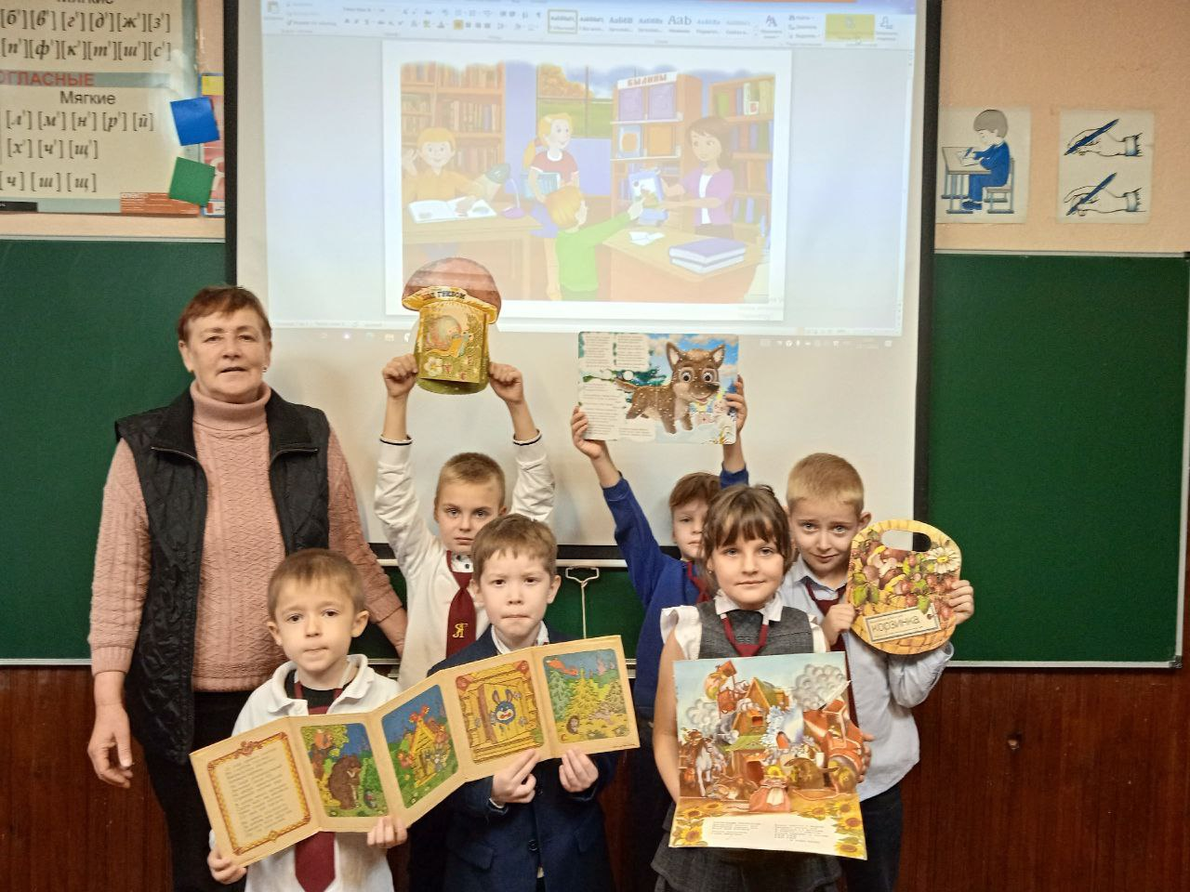
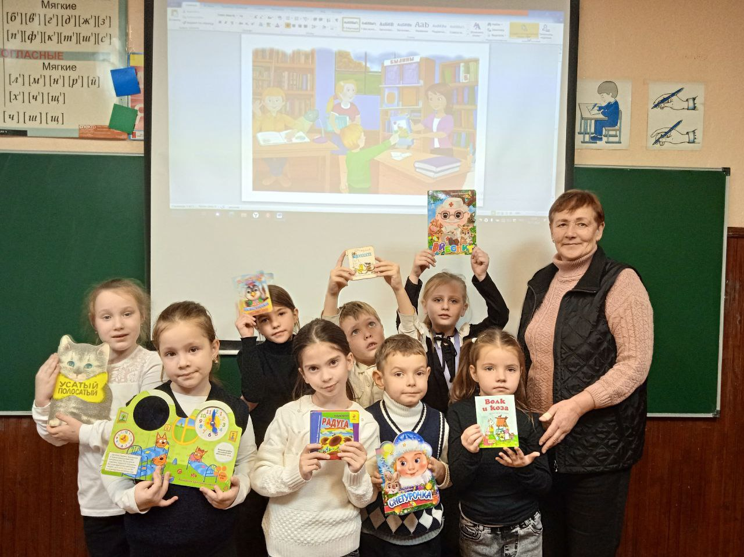
План действий и дальнейшее развитие медиапроекта
Конкретные действия и пути
повышения осведомленности:
1. Образовательные программы: Внедрение в школьную программу уроков по культуре речи. Это могут быть занятия, на которых дети будут учиться правильно выражать свои мысли, расширять словарный запас и понимать, как слова влияют на окружающих.
2. Чтение книг: Поощрение чтения классической и современной литературы. Чтение не только развивает речь, но и формирует вкус к красивому языку.
3. Игры и конкурсы: Проведение различных игр и конкурсов на тему чистоты речи. Например, можно организовать конкурс на лучшее сочинение или устное выступление, где участники будут оцениваться не только по содержанию, но и по языковому оформлению.

Slide 5
План действий и дальнейшее развитие медиапроекта
4. Пример родителей и учителей: Важно, чтобы взрослые подавали пример. Чистота речи начинается с нас. Давайте будем внимательны к своему языку и избегать ненормативной лексики в повседневной жизни.
5. Обсуждение последствий: Проведение бесед с детьми о том, как сквернословие может повлиять на их жизнь, отношения с окружающими и восприятие их как личности. Важно, чтобы дети понимали, что слова имеют силу.
Как можно повысить осведомленность о проблеме среди более широкой аудитории:
- Социальные сети: Создание постов и видео на платформах, таких как ВК, Телеграмм, TikTok и тд., где можно делиться советами, проводить опросы и обсуждения на тему чистоты речи.

Slide 6
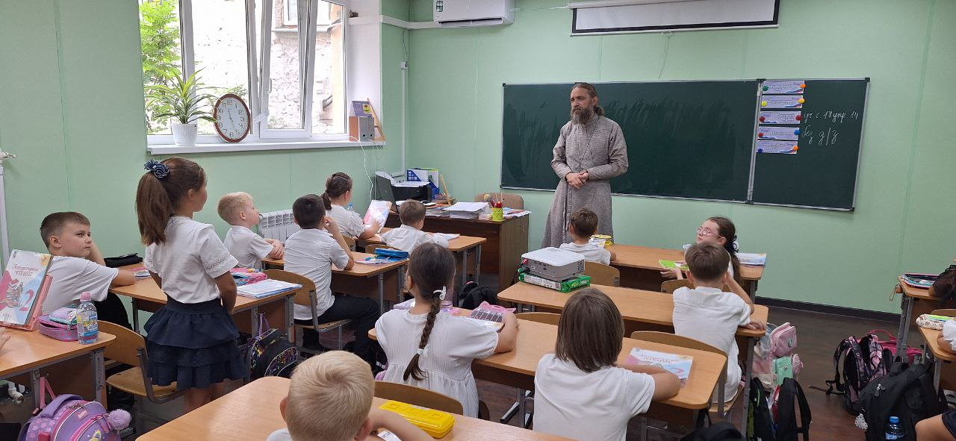
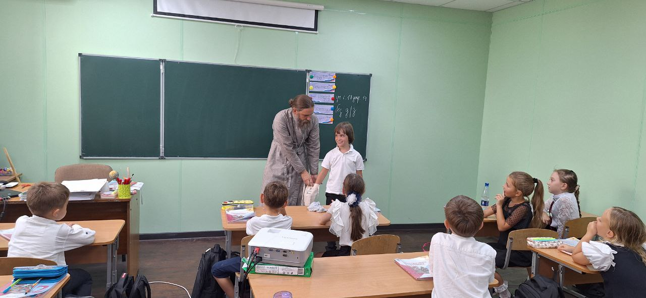
План действий и дальнейшее развитие медиапроекта
- Семинары и вебинары: Организация онлайн и оффлайн мероприятий для родителей и педагогов, где можно делиться опытом, методиками и результатами работы по улучшению речи у детей.
- Партнерство с местными учреждениями: Сотрудничество с библиотеками, домами культуры и образовательными учреждениями для проведения совместных мероприятий, направленных на популяризацию чистоты речи.
- Создание информационных материалов: Разработка буклетов, плакатов и статей, которые можно распространять в школах и общественных местах, чтобы привлечь внимание к проблеме чистоты речи и предложить практические советы для родителей и педагогов. Эти материалы могут содержать рекомендации по воспитанию культуры речи, примеры правильного и неправильного использования языка, а также ссылки на полезные ресурсы.

Slide 7
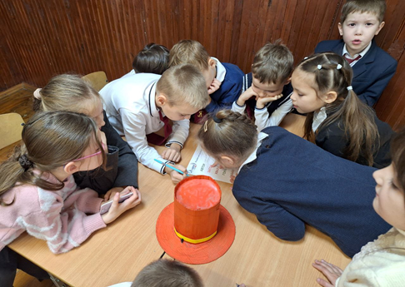
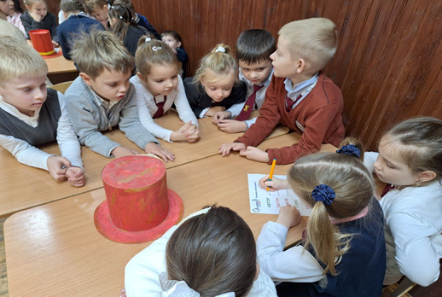
План действий и дальнейшее развитие медиапроекта
- Обсуждение в СМИ: Публикация статей и интервью в местных газетах, журналах и на радио о важности чистоты речи. Это поможет привлечь внимание широкой аудитории и начать общественные дискуссии на эту тему.
- Создание онлайн-платформы: Разработка веб-сайта или блога, посвященного культуре речи, где родители и учителя смогут делиться своими методами, успехами и проблемами. Это станет местом для обмена опытом и поддержки.
- Вовлечение детей: Организация молодежных инициатив, где сами дети смогут выступать с инициативами по улучшению культуры речи в своих школах и сообществах. Это может быть, например, создание видеороликов, театральных постановок или художественных проектов на тему чистоты языка.

Slide 8
План действий и дальнейшее развитие медиапроекта
- Обратная связь и мониторинг: Проведение регулярных опросов и анкетирования среди детей и родителей для оценки изменений в культуре речи и выявления проблемных областей. Это поможет адаптировать подходы и методы работы.
- Проведение акций: Организация акций, таких как «Неделя чистоты речи», когда в школах и общественных местах будут проходить мероприятия, направленные на популяризацию правильного использования языка. Это могут быть мастер-классы, лекции, выставки и другие активности.
Таким образом, комплексный подход к решению проблемы чистоты речи у младших школьников, да и подростков, включающий образовательные инициативы, активное вовлечение родителей и детей, а также использование современных технологий и медиа, поможет создать более благоприятную языковую среду и повысить осведомленность о важности этой темы в обществе.

Slide 9
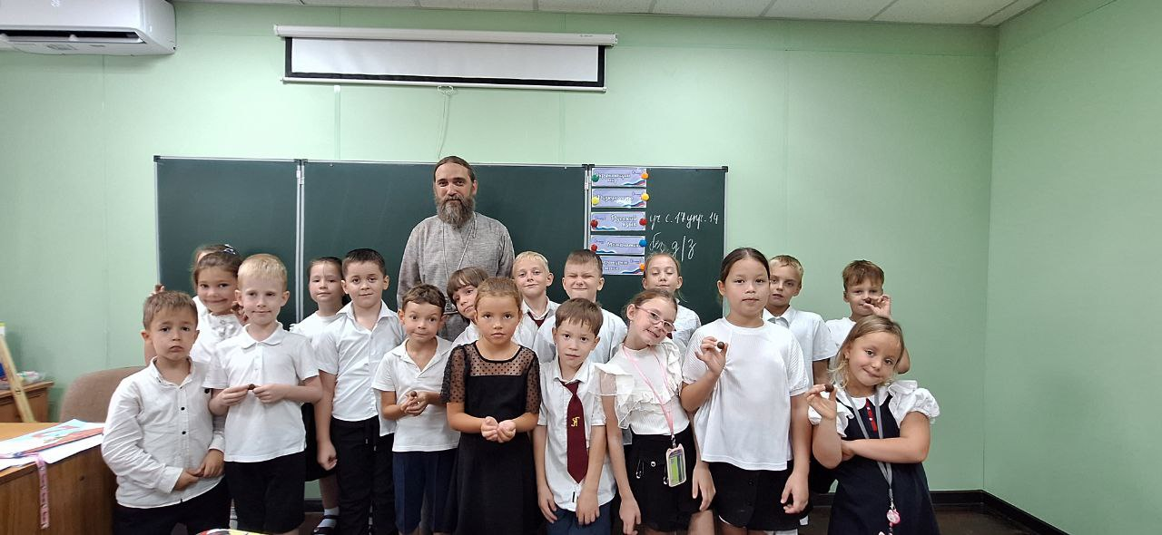
Рекламный текст
Чистая речь – это здорово! Развиваем речь играя!
Наш проект поможет детям говорить красиво и грамотно без ругательств.
Давайте вместе сделаем общение уважительным!
Подписывайтесь и учитесь вместе с нами! Меняйте свою речь к лучшему!

